Slide 1
CHỦ ĐỀ: BIỂU CẢM CỦA SẮC MÀU
TUẦN 1- BÀI 2:
TRANH TĨNH VẬT MÀU
(Tiết 1)

Slide 2
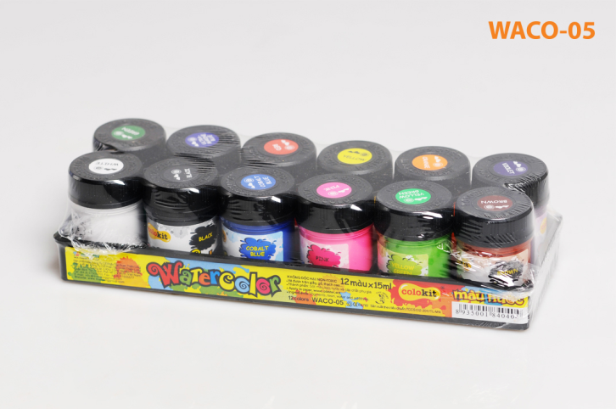
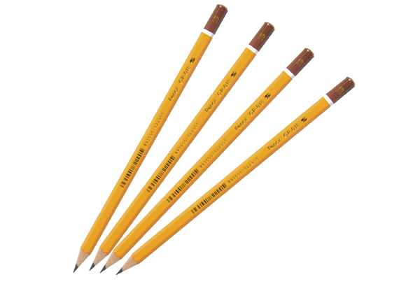
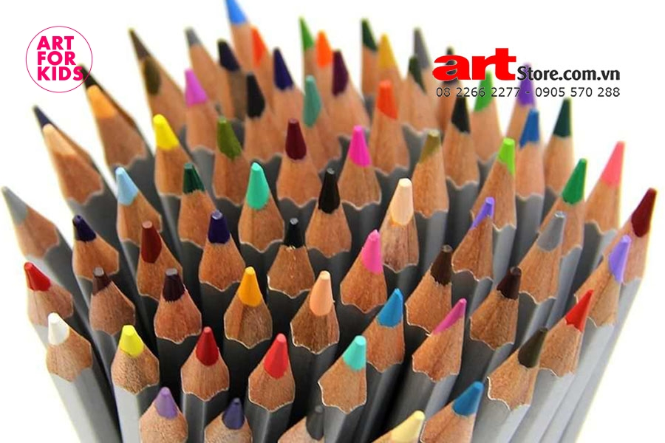
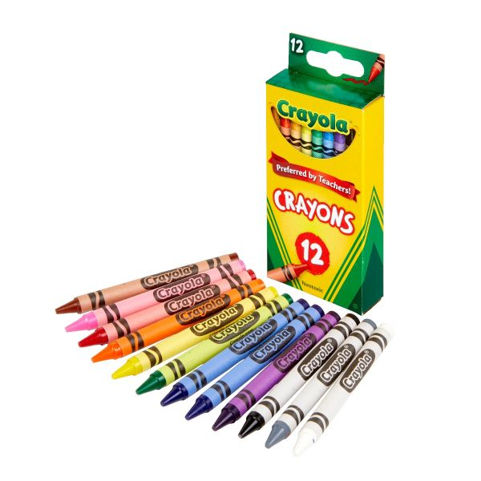
Kiểm tra
đồ dùng học tập

Slide 3
1. KHÁM PHÁ TRANH TĨNH VẬT MÀU
2. CÁCH VẼ TRANH TĨNH VẬT MÀU
3. VẼ TRANH TĨNH VẬT MÀU
4. TRƯNG BÀY SẢN PHẨM VÀ CHIA SẺ
5. ỨNG DỤNG VỚI TRANH TĨNH VẬT HOA QUẢ

Slide 4
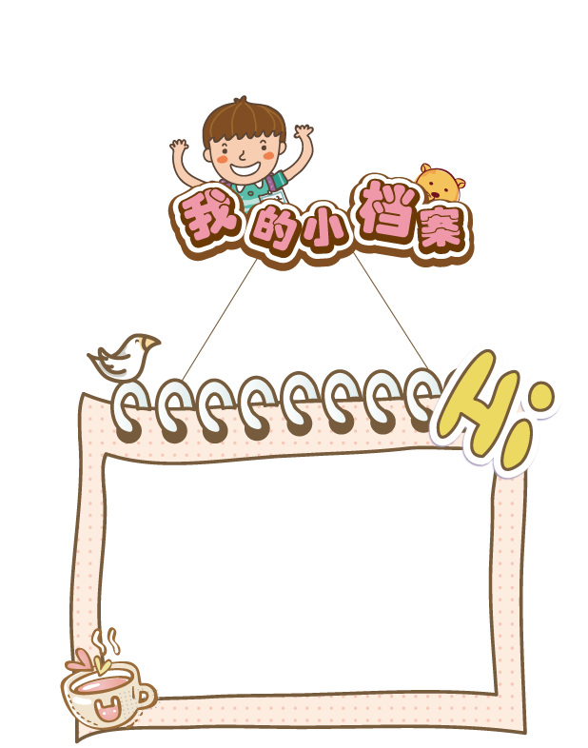
Em hãy quan sát các bức tranh tĩnh vật để tìm hiểu:
Hình ảnh
Chất liệu, hình thức
Bố cục, hình mảng, đường nét.
Màu sắc
1 . KHÁM PHÁ
TRANH TĨNH VẬT MÀU

Slide 5
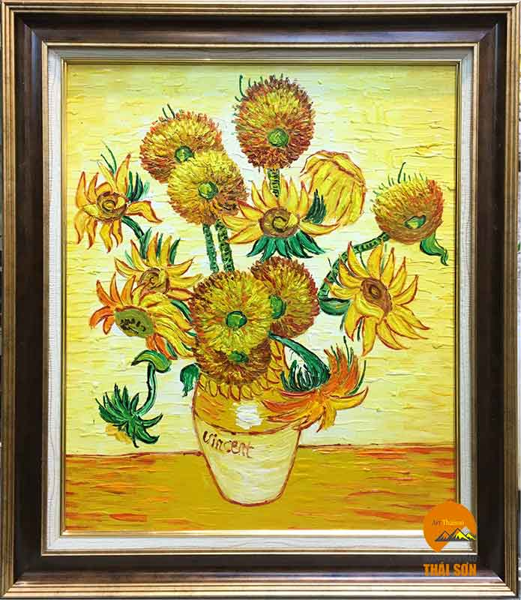
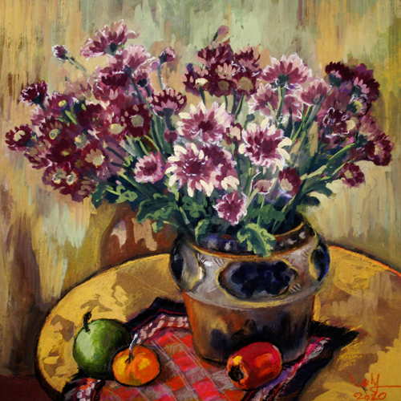
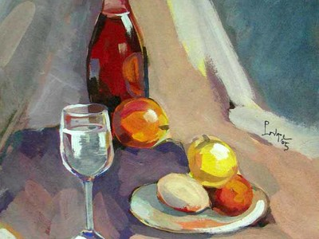
Em quan sát được những hình ảnh gì trong các bức tranh trên?
Vậy em hiểu thế nào là tranh tĩnh vật?
Tranh tĩnh vật là những tranh được vẽ về những vật “tĩnh” như hoa quả, bình hoa, đồ vật được sắp xếp theo một bố cục đã định sẵn
Lọ hoa, quả, ly, cốc, chai lọ,…

Slide 6
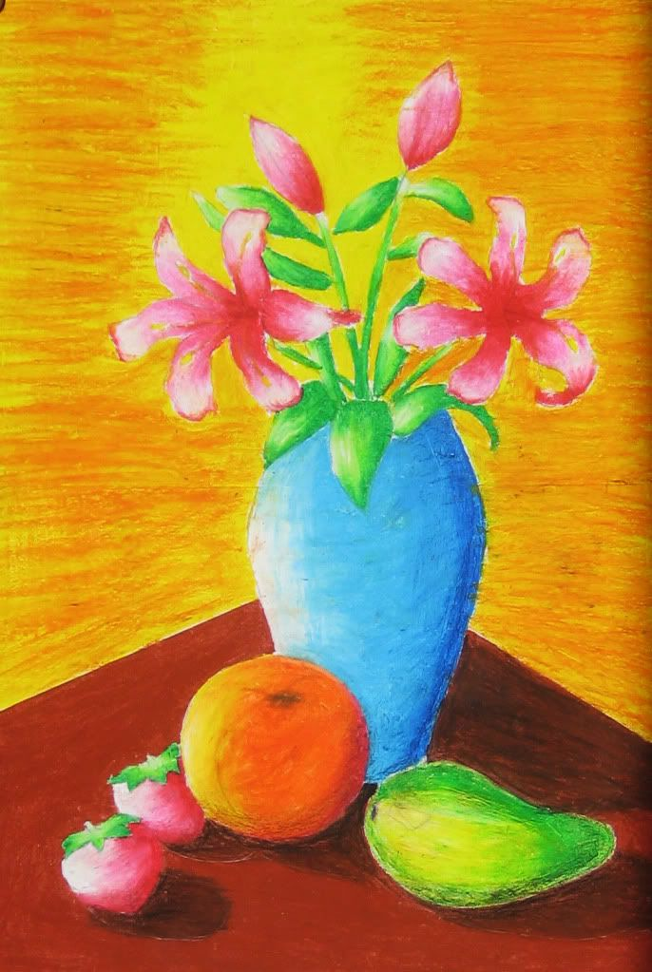
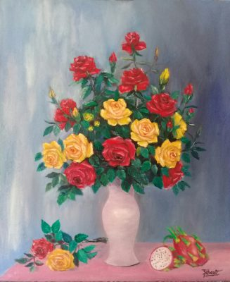
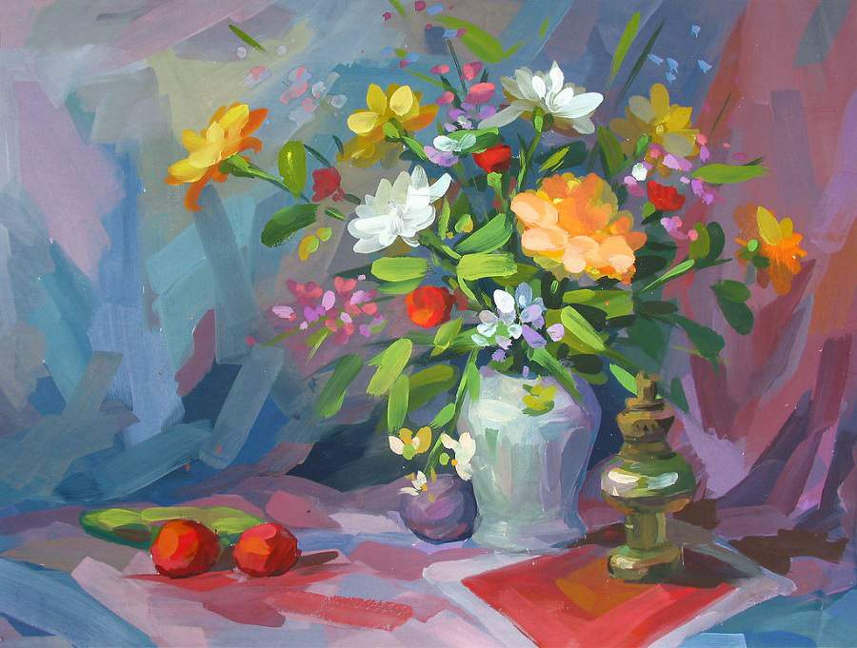
Sơn dầu
Chì màu
Màu nước
Tranh vẽ bằng chất liệu gì?

Slide 7
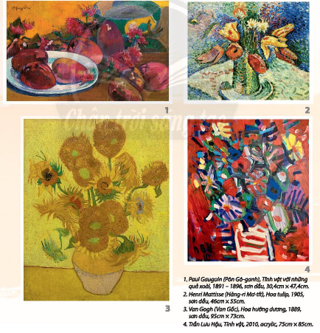
Quan sát mẫu cho biết:
Cách sắp xếp hình, màu của vật mẫu trong tranh như thế nào?
Hòa sắc và cách diễn tả trong các bức tranh có gì ấn tượng?
Hoạt động 1: Khám phá tranh tĩnh vật màu
+ Màu sắc của vật mẫu là gam màu chính của toàn bộ bức tranh. Cách sắp xếp hình, màu của vật mẫu trong tranh hài hòa, bố cục thống nhất.
+ Hòa sắc và cách diễn tả trong mỗi bức tranh có gam màu chính và màu phụ. Màu phụ bổ sung cho gam màu chính, màu phụ có tông màu bổ trợ cho gam màu chính.

Slide 8
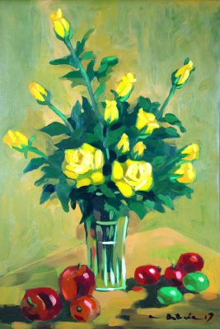
Tranh tĩnh vật đem lại cho người thưởng thức những tính cảm nhẹ nhàng về thiên nhiên và cuộc sống.
Bố cục, hình mảng, đường nét trong tranh diễn tả như thế nào?
Bố cục, hình mảng cân đối, hài hòa, có hòa sắc chung, diễn tả cảm xúc.

Slide 9
2. CÁCH VẼ TRANH
TĨNH VẬT MÀU

Slide 10
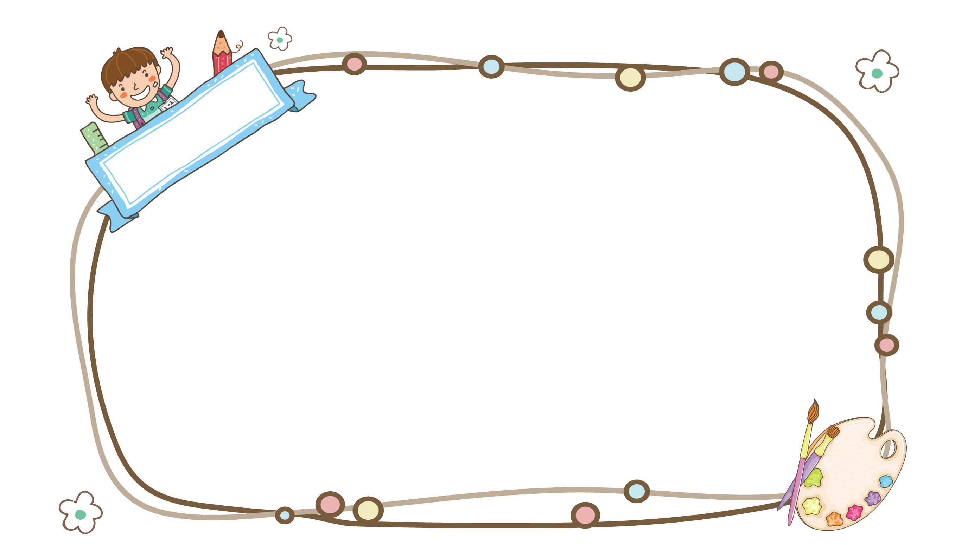
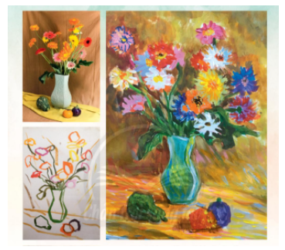
Theo em, tranh tĩnh vật màu vẽ giống hệt vật mẫu được bày trong thực tế hay vẽ theo cảm nhận của người vẽ?
Dựa theo vật mẫu được bày trước mặt đồng thời cũng theo cảm nhận của người vẽ.

Slide 11
Bố cục của tranh dựa trên hình dáng, tỉ lệ các vật mẫu được bày trước mặt hay theo ý tưởng sáng tạo tự do của người vẽ?
Dựa theo hình dáng tỉ lệ mẫu bày trước mặt

Slide 12
Em hãy nêu các bước vẽ tranh tĩnh vật màu?

Slide 13
3 bước
Bước 1: Xác định bố cục, tỉ lệ, vị trí hình các vật mẫu và vẽ phác hình
Bước 2: Vẽ màu khái quát tạo hòa sắc chung.
Bước 3: Vẽ thêm nét, màu thể hiện cảm xúc và đặc điểm cảu vật mẫu.

Slide 14
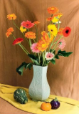
1
2
3
Lưu ý: Bố cục có sự sắp đặt cân xứng, đối xứng với nhau. Không có mẫu vật nào bị che khuất
Lưu ý:Vẽ màu khái quát tạo hòa sắc chung và vẽ thêm nét, màu thể hiện cảm xúc và đặc điểm của vật mẫu. Lưu ý, hòa sắc phải cân đối.

Slide 15
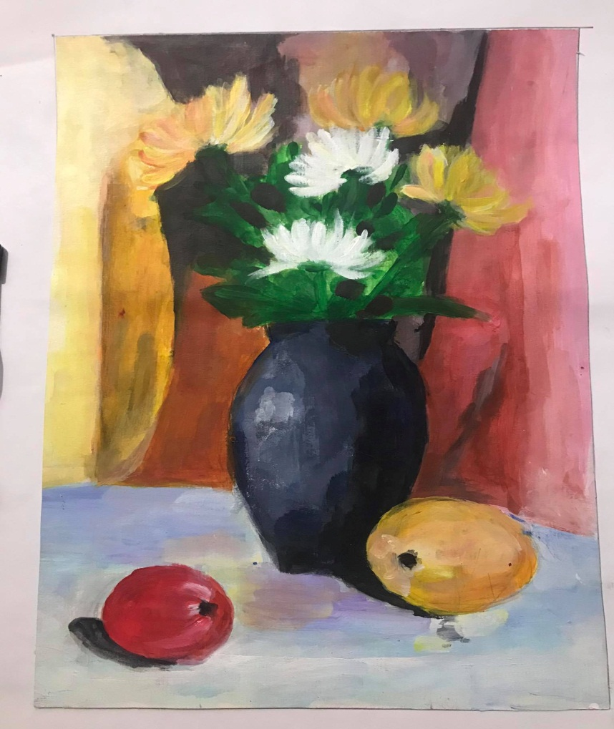
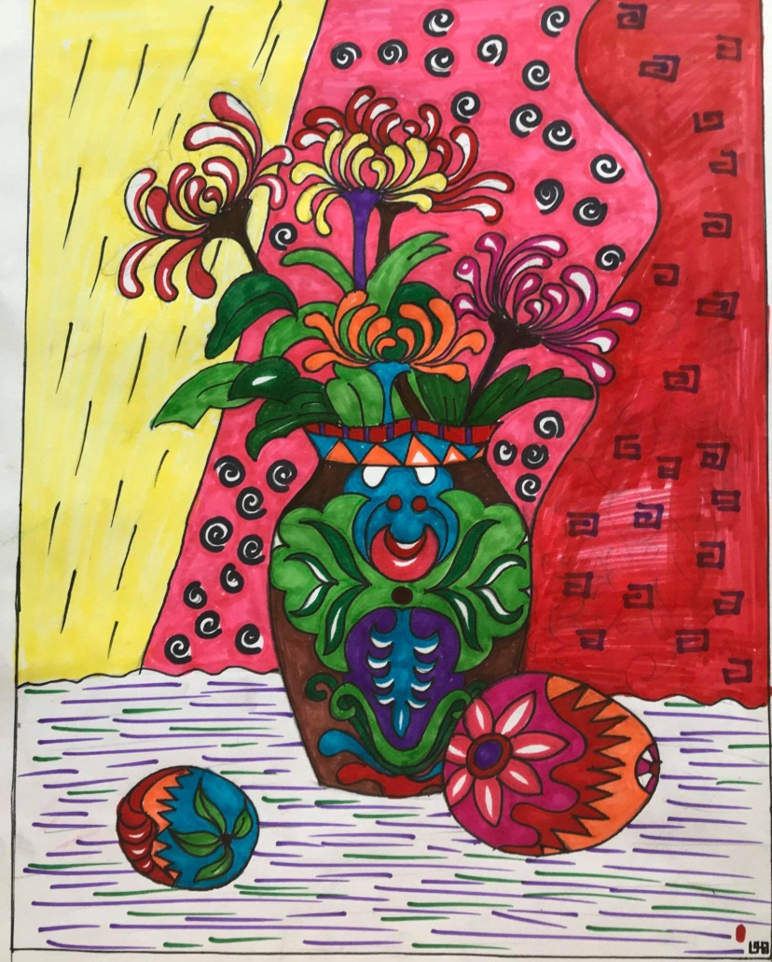

Slide 16
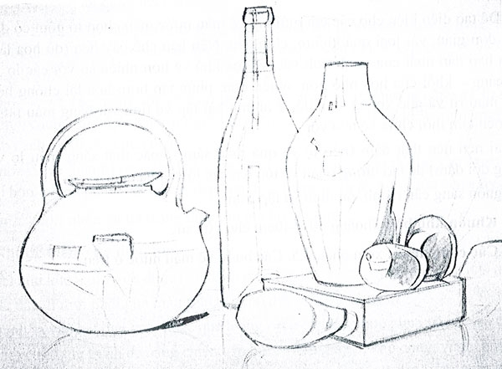
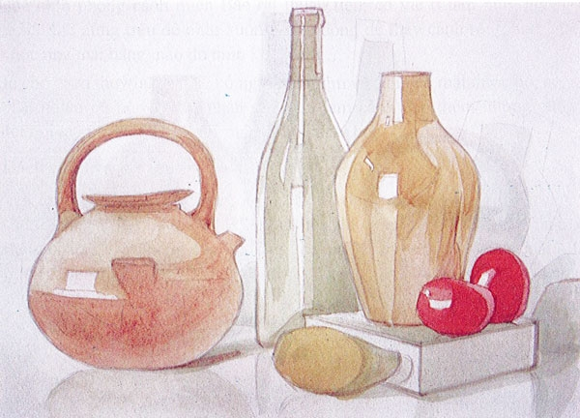
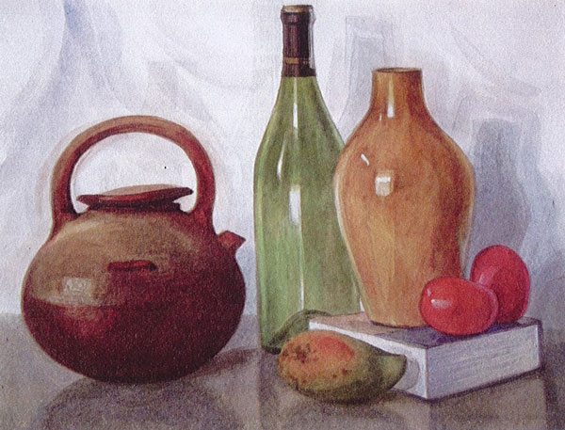
1
2
3
Các bước vẽ tranh tĩnh vật

Slide 17
Các bước vẽ tranh tĩnh vật

Slide 18
3. VẼ TRANH TĨNH VẬT MÀU
Thực hiện bài vẽ theo ý thích

Slide 19
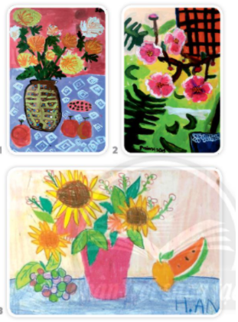
Khi vẽ, các vật mẫu sẽ được sắp xếp như thế nào trong bức tranh của em?
Em sẽ vẽ vật ở gần trước hay xa trước?
Vẽ vật nhỏ thấp phía trước, vật cao lớn phía sau.
Các vật mẫu sắp xếp có bố cục cân đối, hài hòa.

Slide 20
Em sẽ vẽ màu như thế nào trong bức tranh tĩnh vật của mình?
Vẽ màu hài hòa, tạo hòa sắc chung.

Slide 21
Em ấn tượng với bài vẽ nào? Vì sao?
Bố cục và cách diễn tả về nét, hình, màu?
Em có cảm xúc gì khi thực hiện bài vẽ tranh tĩnh vật màu
4.TRƯNG BÀY SẢN PHẨM VÀ CHIA SẺ

Slide 22
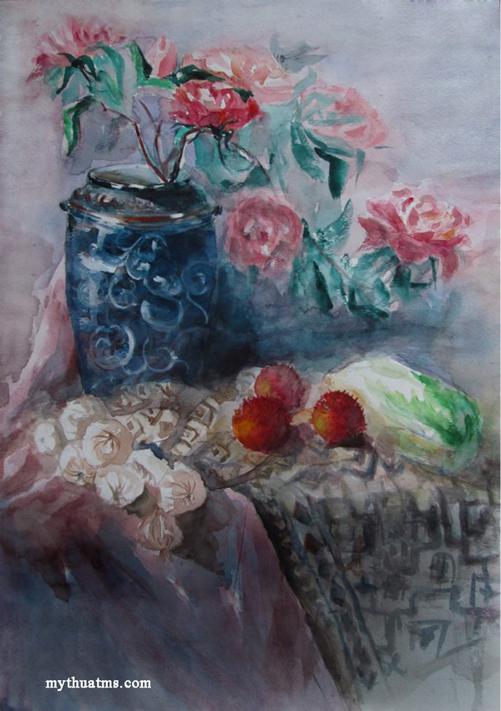
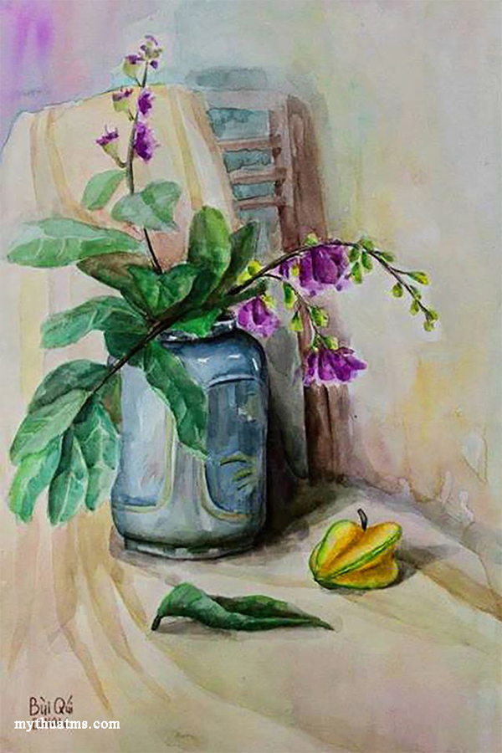
Các bài tranh tĩnh vật mẫu
Tĩnh vật màu nước

Slide 23
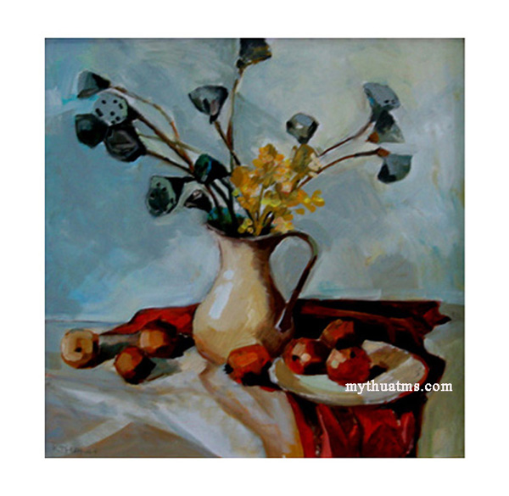
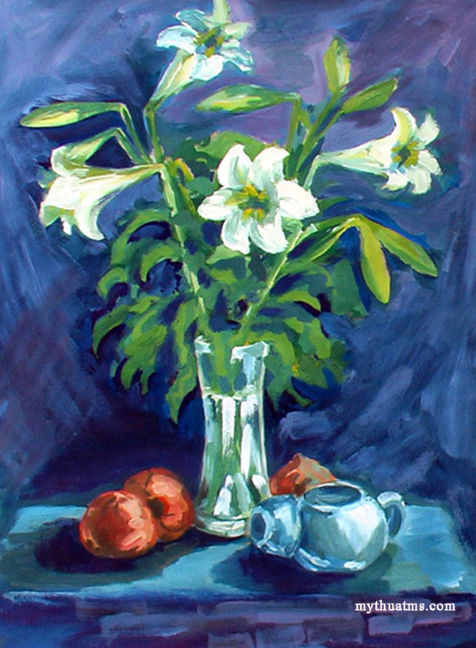
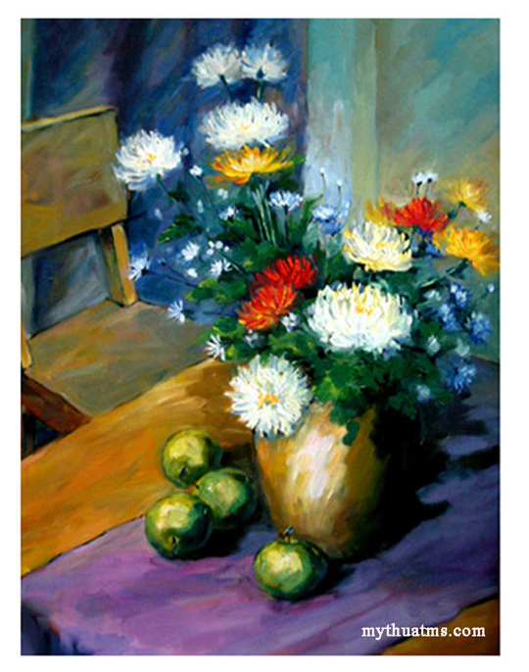
Các bài tranh tĩnh vật mẫu
Tĩnh vật màu bột

Slide 24
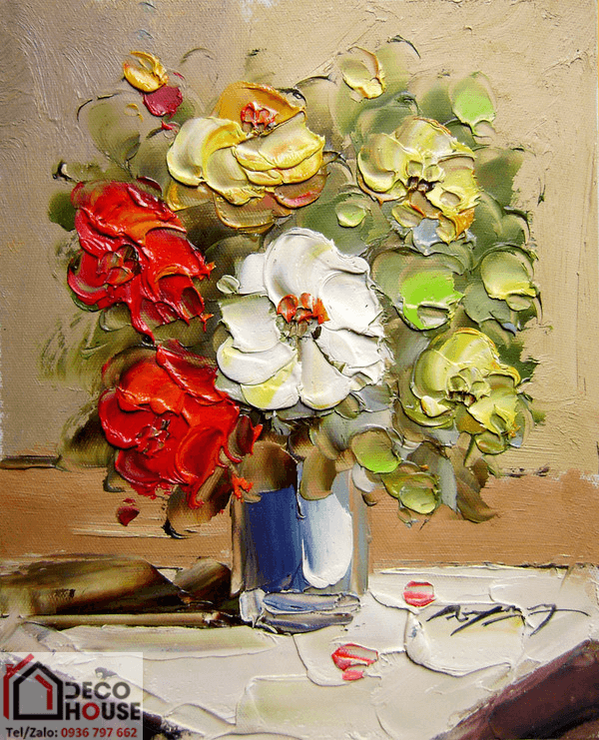
Các bài tranh tĩnh vật mẫu
Tĩnh vật sơn dầu

Slide 25
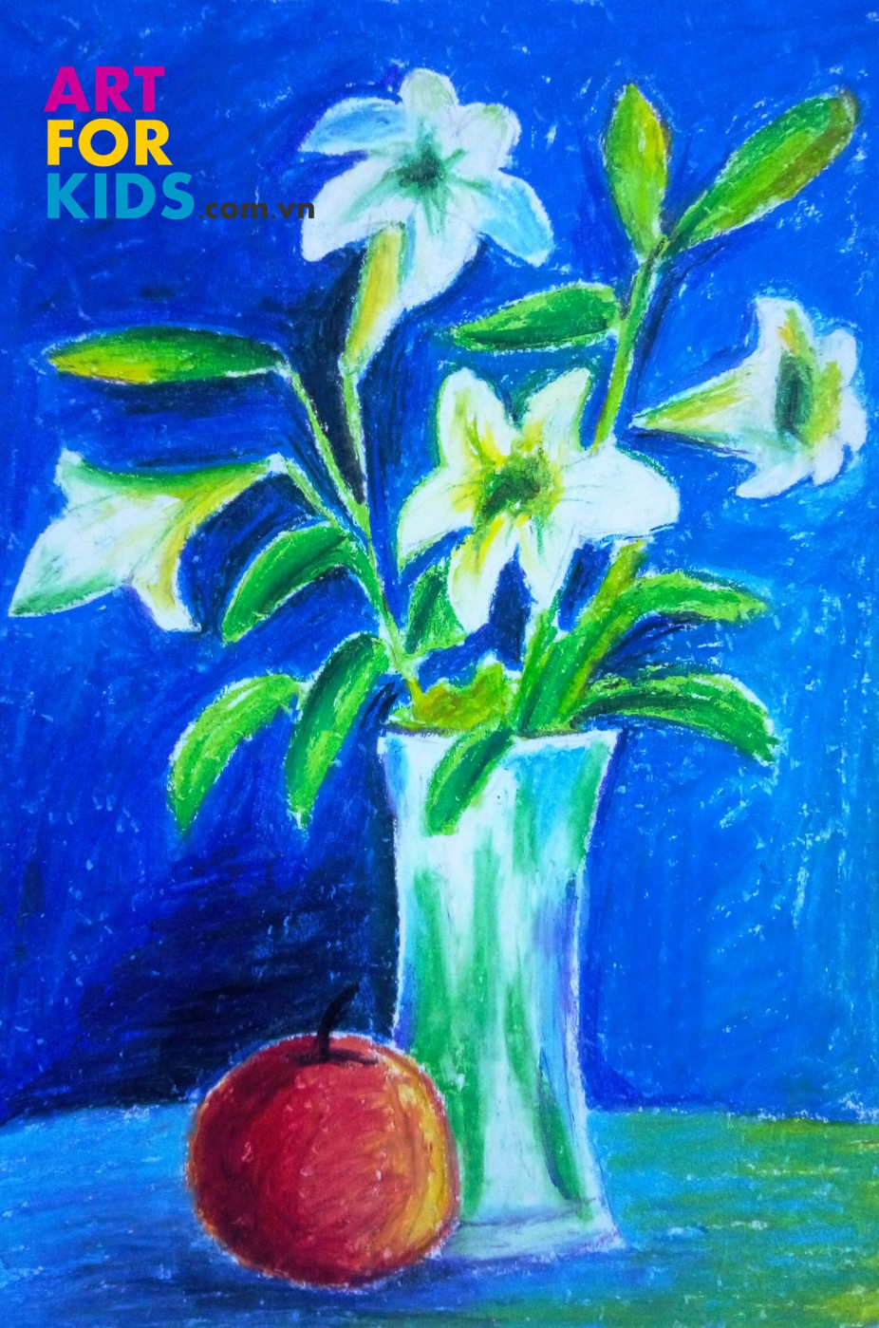
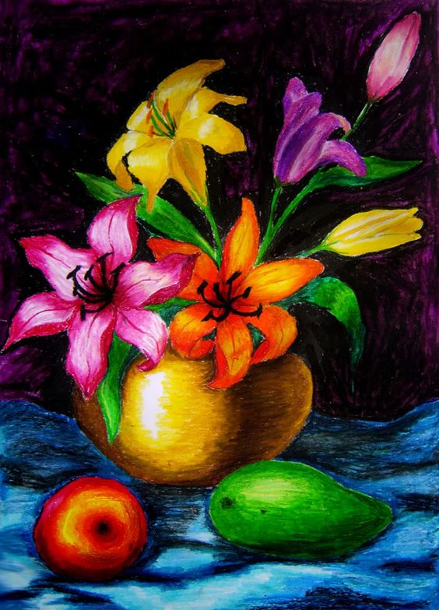
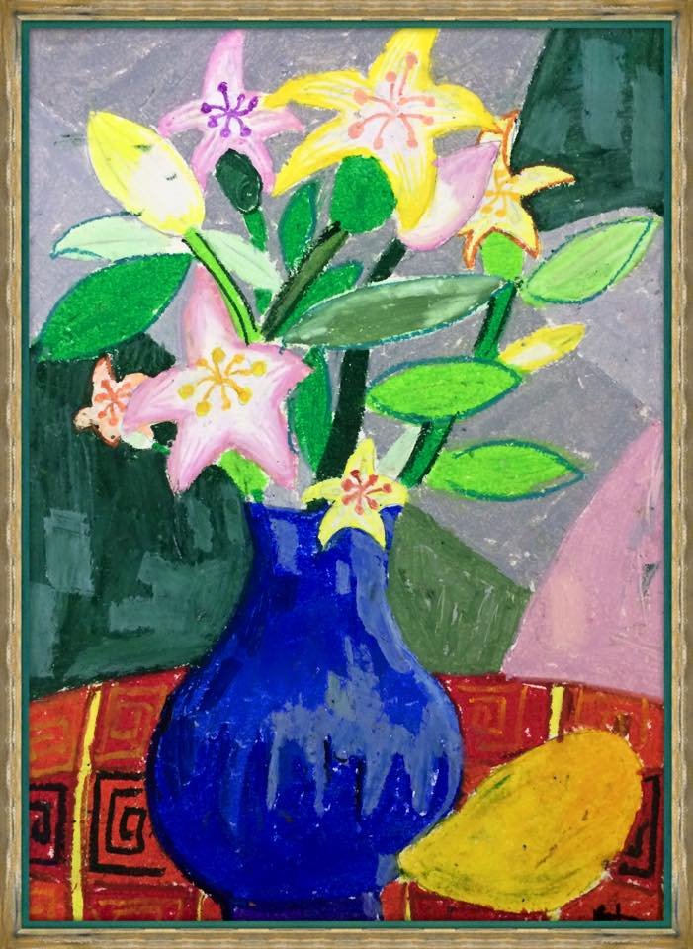
Các bài tranh tĩnh vật mẫu
Tĩnh vật màu sáp

Slide 26
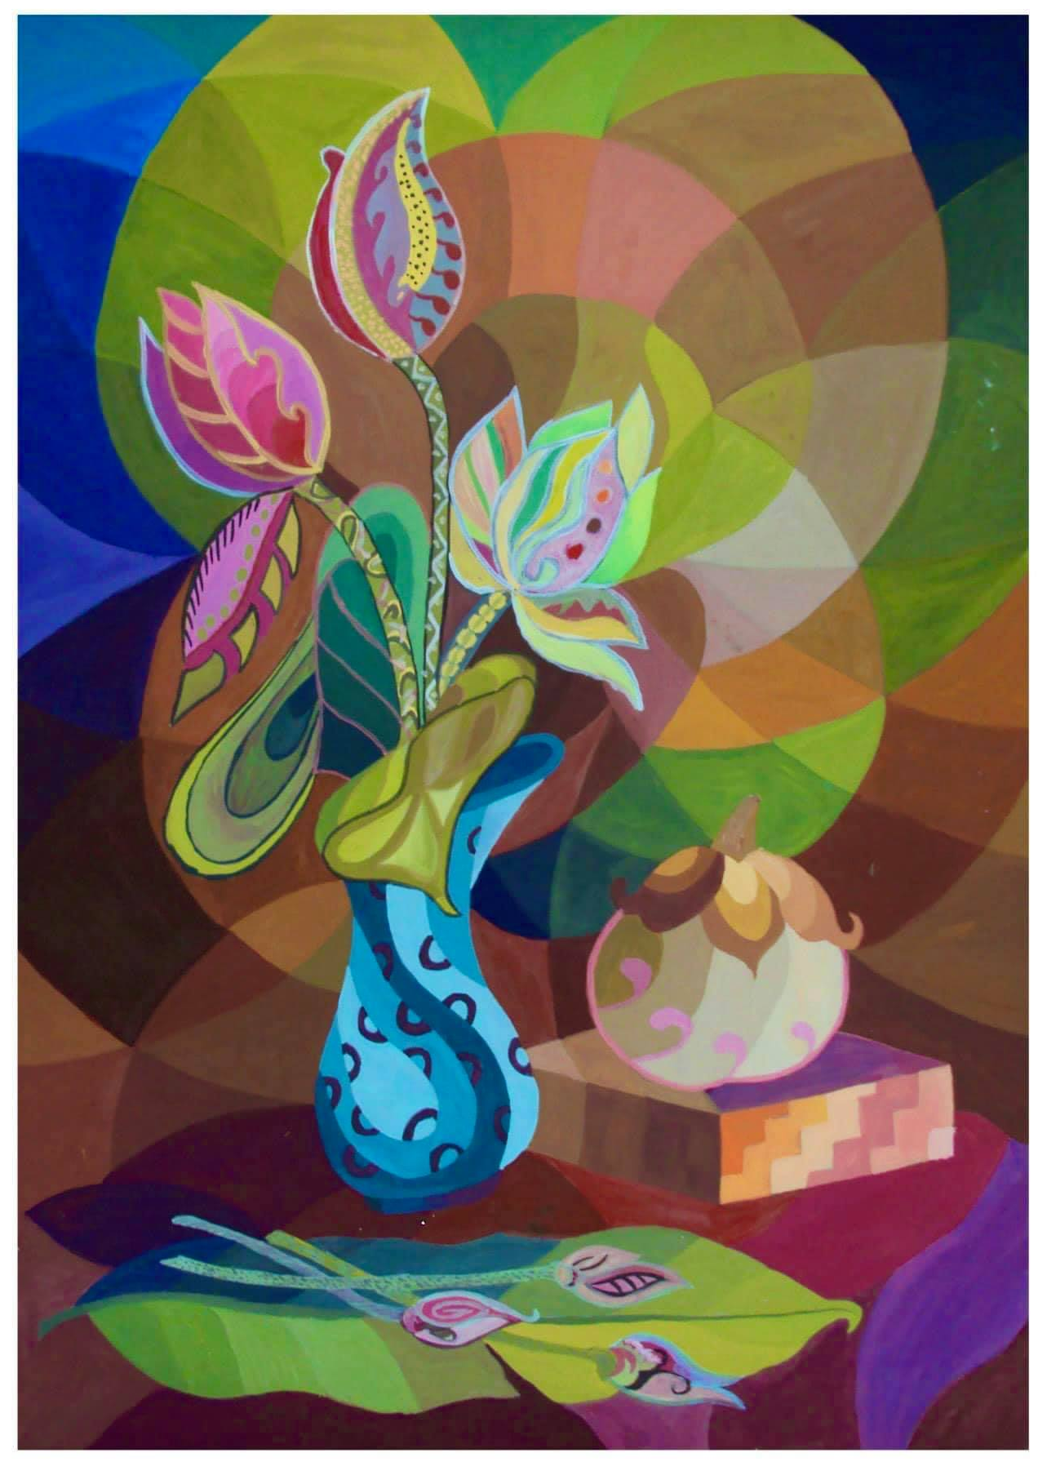
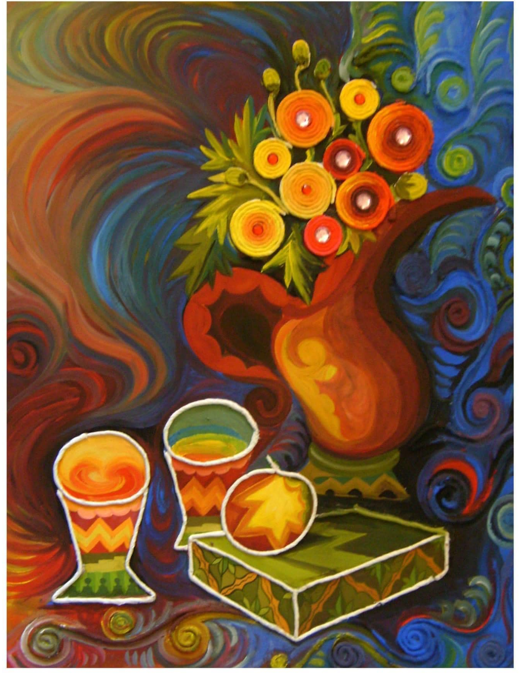

Slide 27
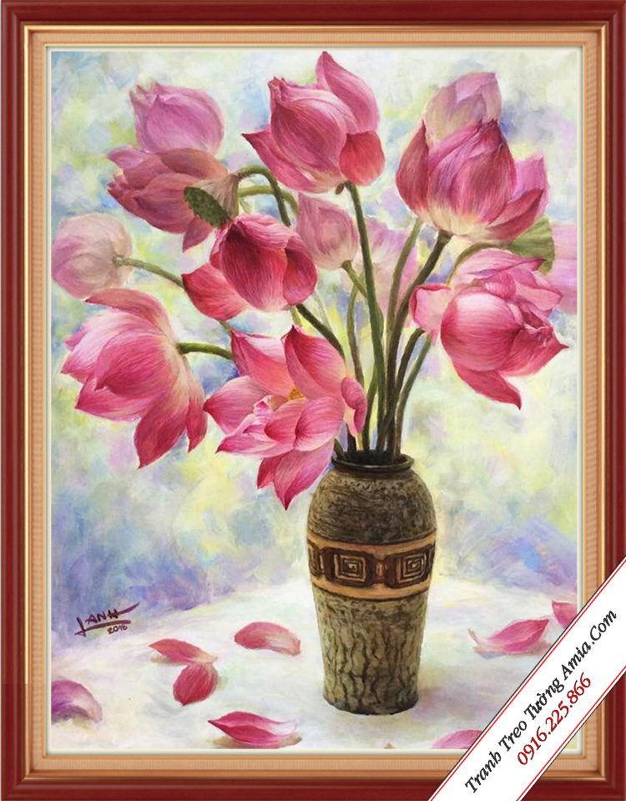
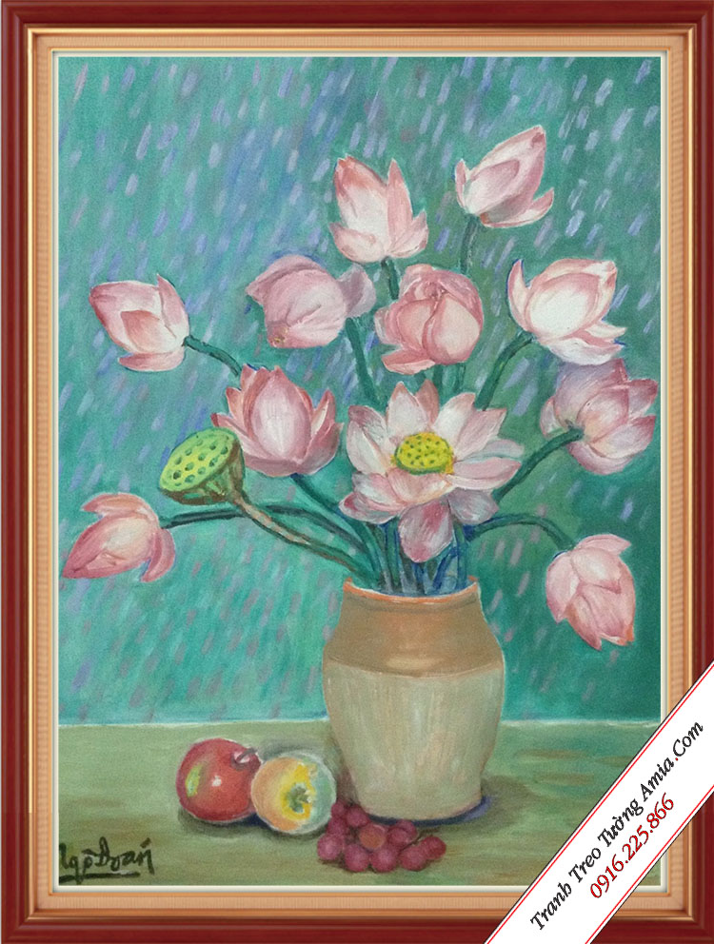
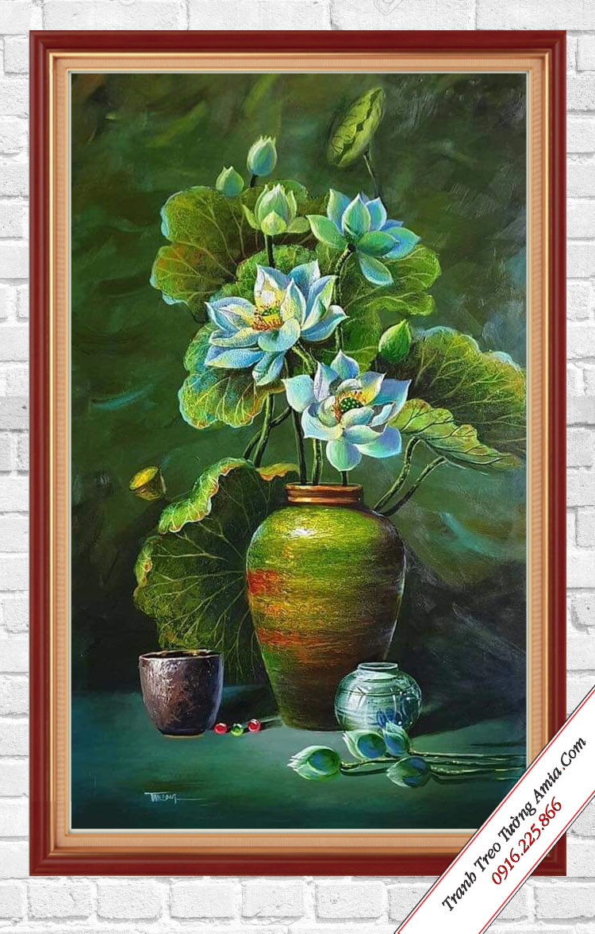
Tranh tĩnh vật gợi cho người xem cảm xúc và tình yêu với thiên nhiên, phù hợp để trang trí trong đời sống

Slide 28
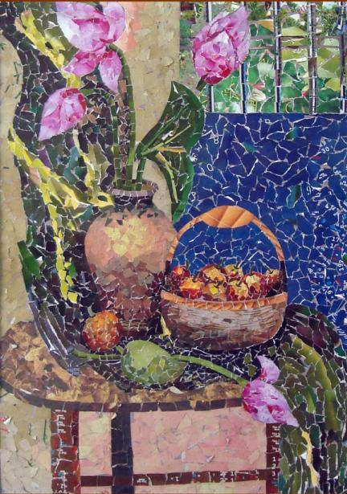
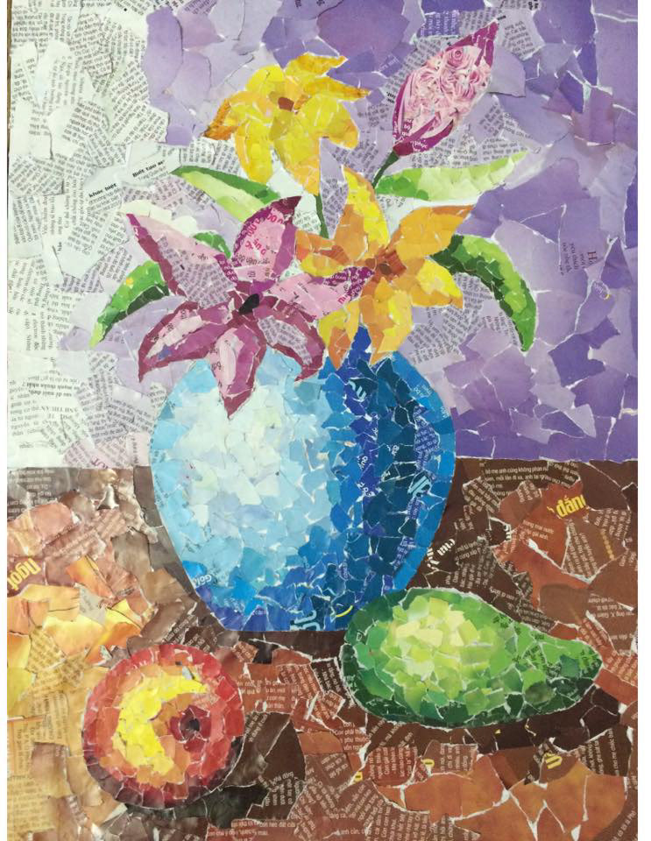
Các bài tranh tĩnh vật mẫu
Tĩnh vật xé dán giấy

Slide 30
? Em thường thấy tranh tĩnh vật ở những nơi nào?
? Em có cảm nhận như thế nào nếu trang trí những bức tranh tĩnh vật trong nhà em?
?Em sẽ treo những bức tranh tĩnh vật vửa vẽ ở vị trí nào trong nhà của em?
5. VẬN DỤNG- PHÁT TRIỂN

Slide 31
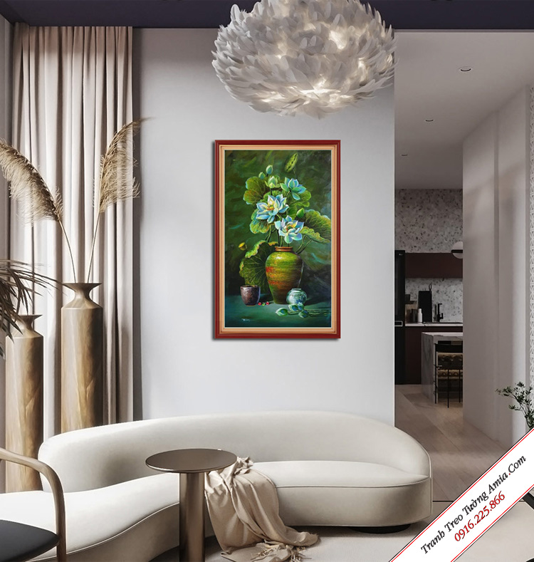
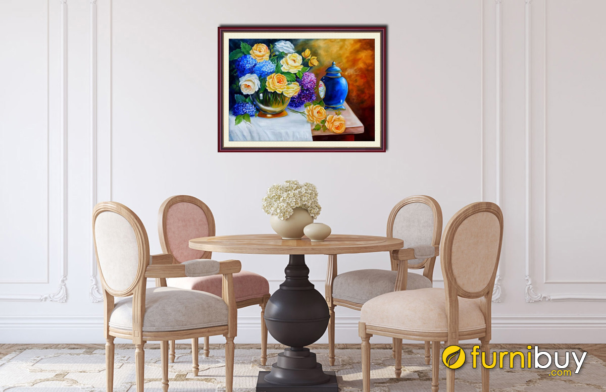
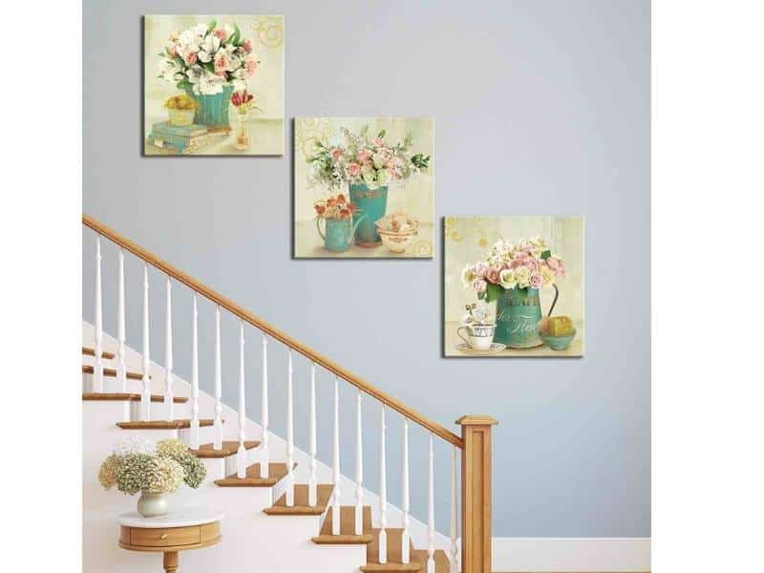
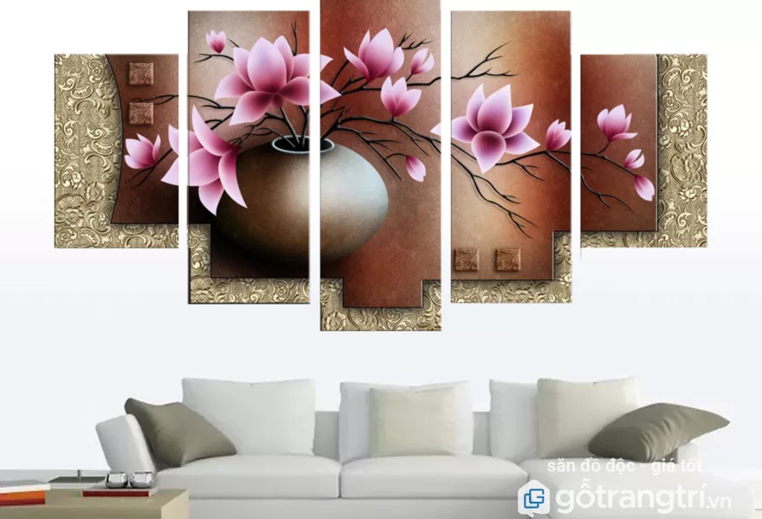
Trang trí nhà bếp
Trang trí phòng khách
Trang trí cầu thang

Slide 32
Câu 1: Tranh tĩnh vật thường có bố cục, đường nét, màu sắc như thế nào?
Câu 2: Tranh tĩnh vật thường thể hiện bằng các chất liệu gì?
Câu hỏi Củng cố
Màu sáp, chì màu, màu nước, màu bột, sơn dầu,…
Bố cục cân đối, đường nét- màu sắc hài hòa.

Slide 33
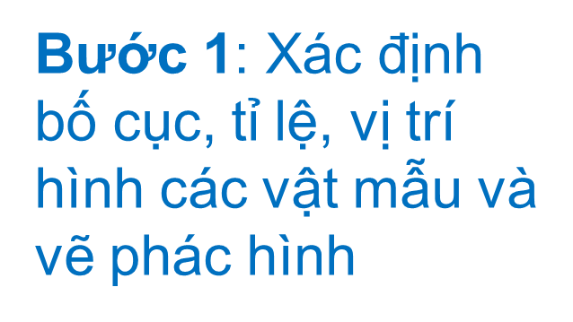
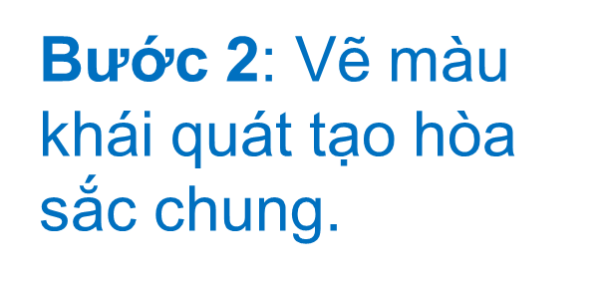
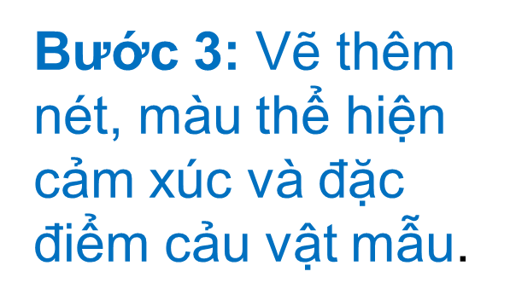
Em hãy nêu các bước vẽ tranh tĩnh vật màu?

Slide 34
Phòng khách
? Tranh tĩnh vật thường được trang trí ở những nơi nào?
Cầu thang
Phòng ăn

